Slide 1

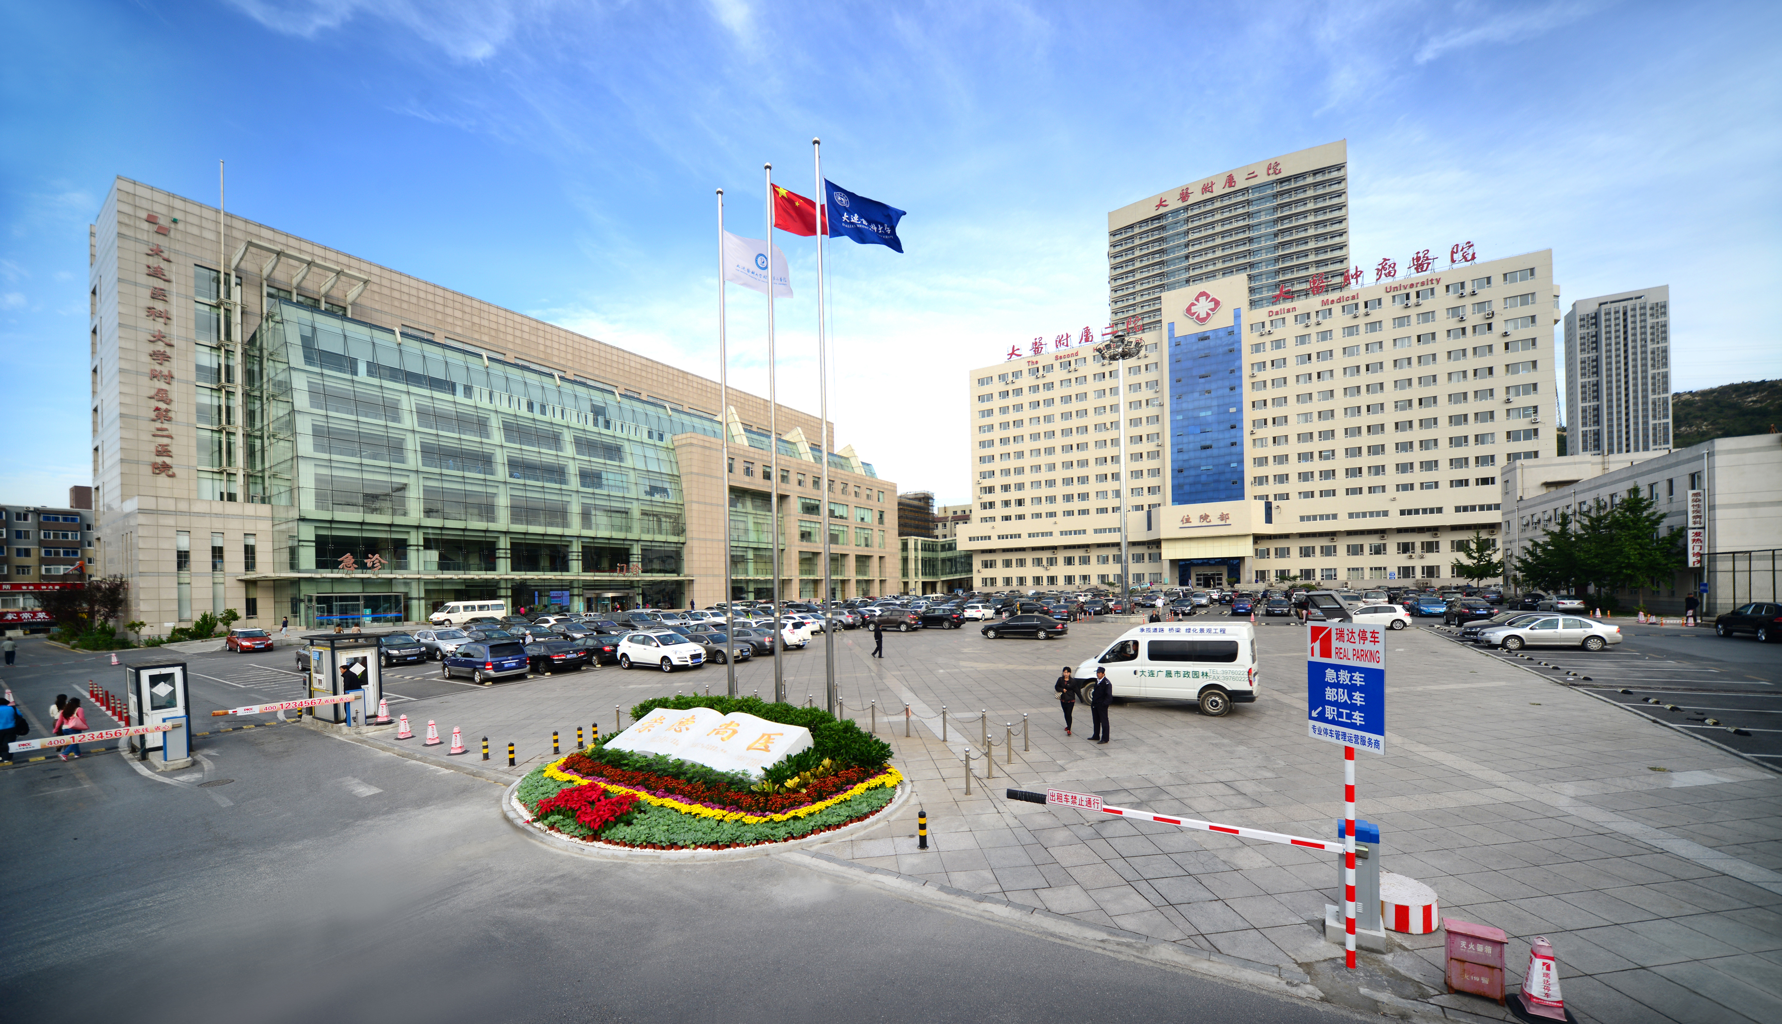


输入文本题目
汇报：XXX
时间：XXXX

Slide 2

1
输入文本标题
2
输入文本标题
目录
Contents
3
输入文本标题
4
输入文本标题

Slide 3


文本题目
请在此输入标题
此处可替换为科徽
此处添加详细文本描述，建议与标题相关并符合整体语言风格，此处添加详细文本描述，建议与标题相关并符合整体语言风格，此处添加详细文本描述
此处添加详细文本描述，建议与标题相关并符合整体语言风格，此处添加详细文本描述，建议与标题相关并符合整体语言风格，此处添加详细文本描述
左侧图片可替换

Slide 4

文本题目

Slide 5
文本题目

